Slide 1
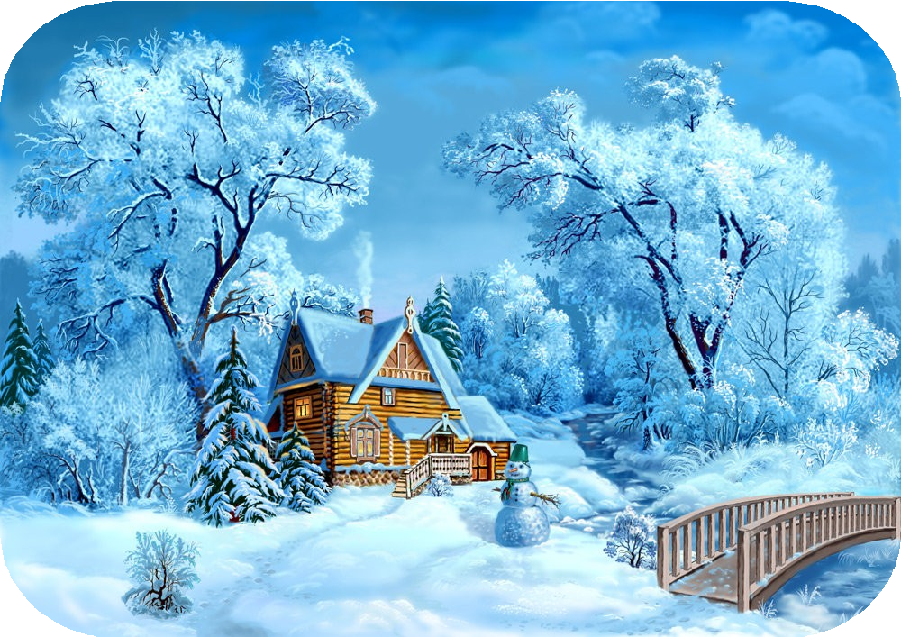
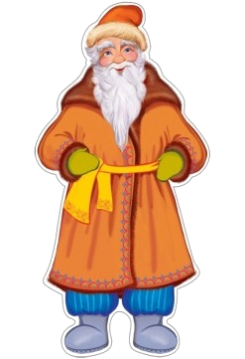
Презентация по ознакомлению с природой в средней группе
«В гости к деду Природоведу»

Slide 2
Программное содержание: расширять представления детей о зимних явлениях в природе. Учить наблюдать за объектами природы в зимний период. Дать элементарные понятия о взаимосвязи человека и природы.

Slide 3
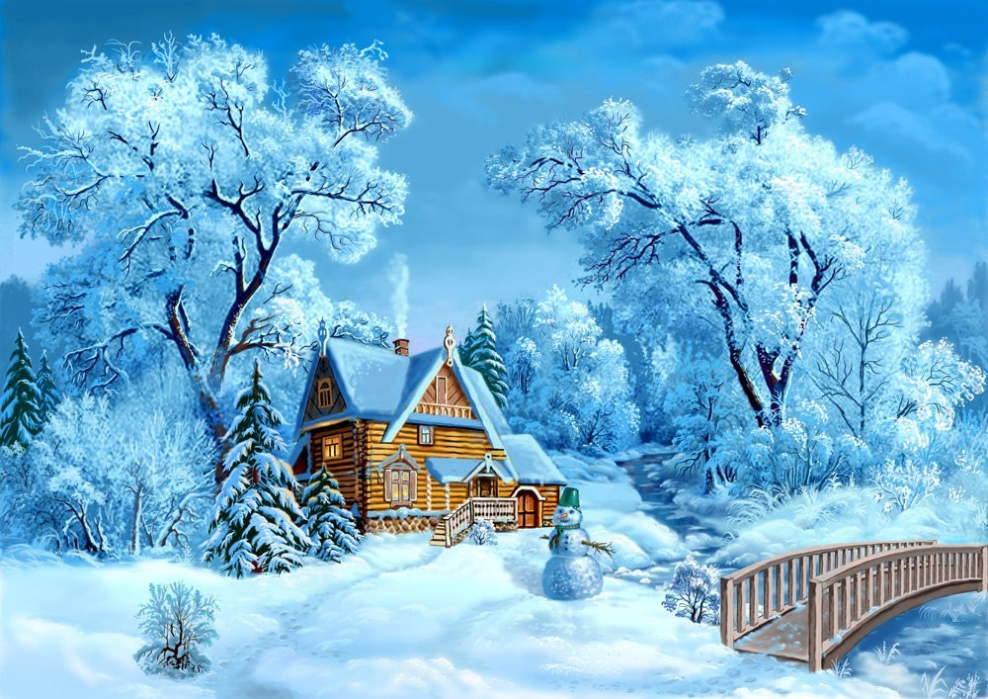
Ребята, сегодня мы отправимся в гости к деду-природоведу.

Slide 4

Здравствуйте, ребята! Вы узнали меня?
Я дед- природовед

Slide 5
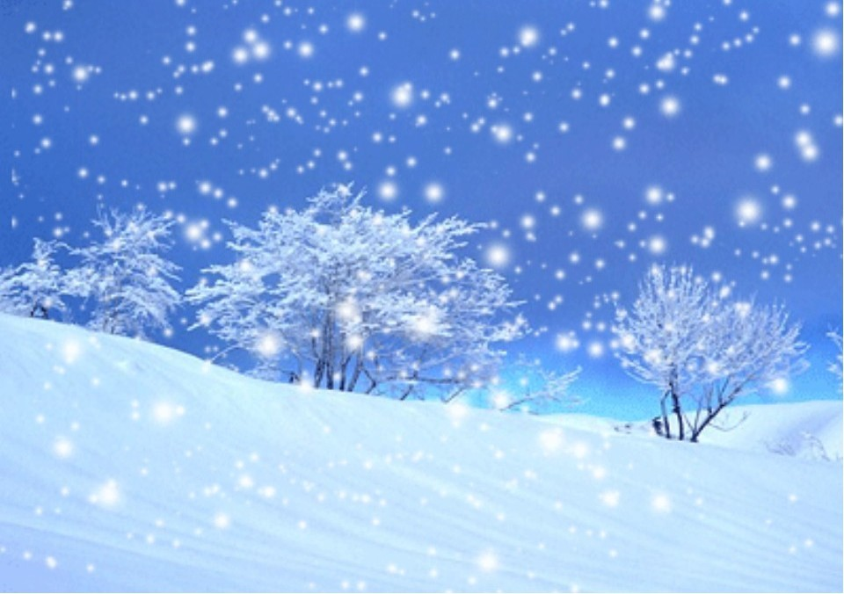

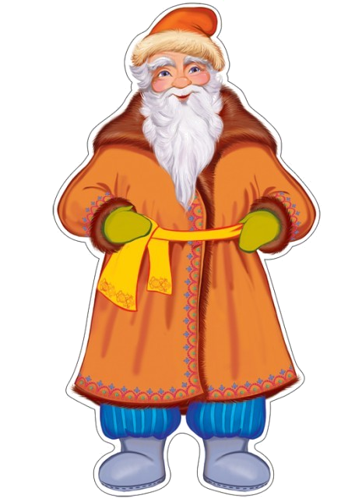
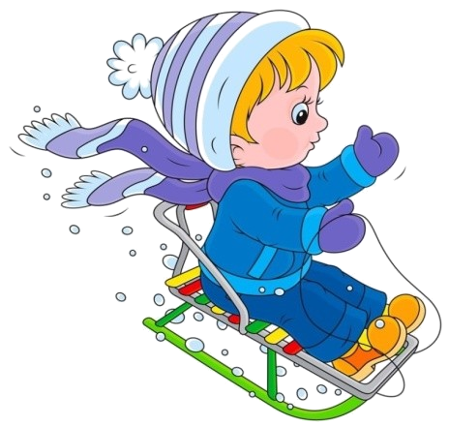
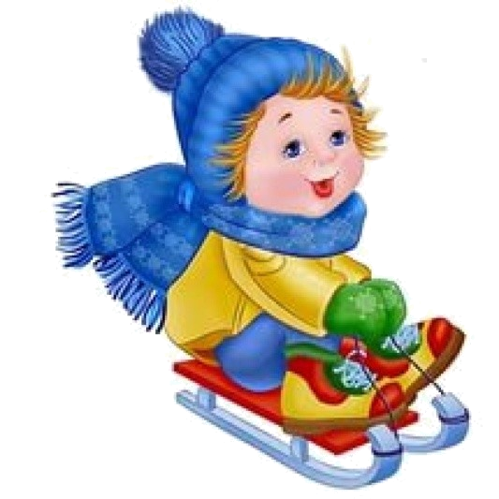
Запорошила дорожки, Разукрасила окошки, Радость детям подарила И на санках прокатила.
Отгадайте, о каком времени года говорится в загадке?

Slide 6

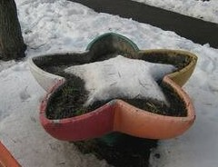
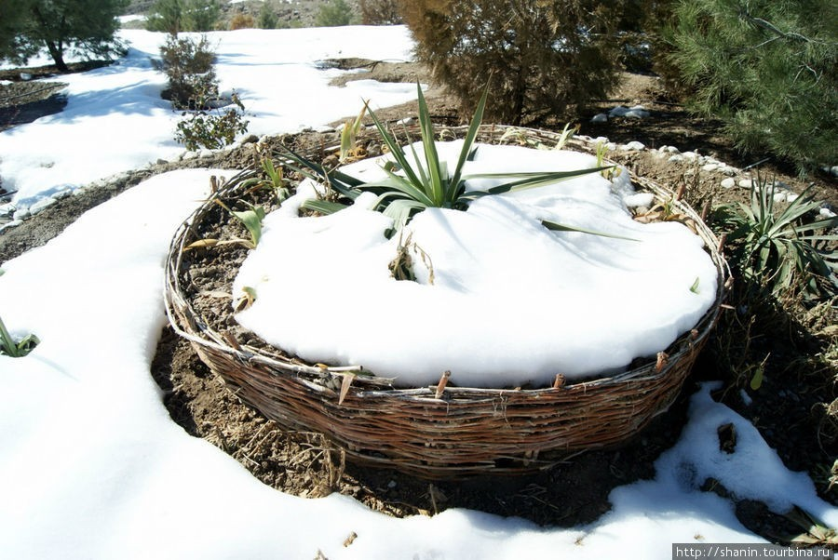

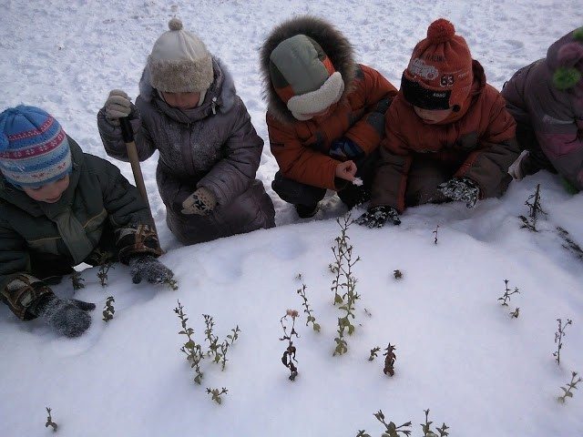
?
Дети, а где же клумба с цветами?

Slide 7
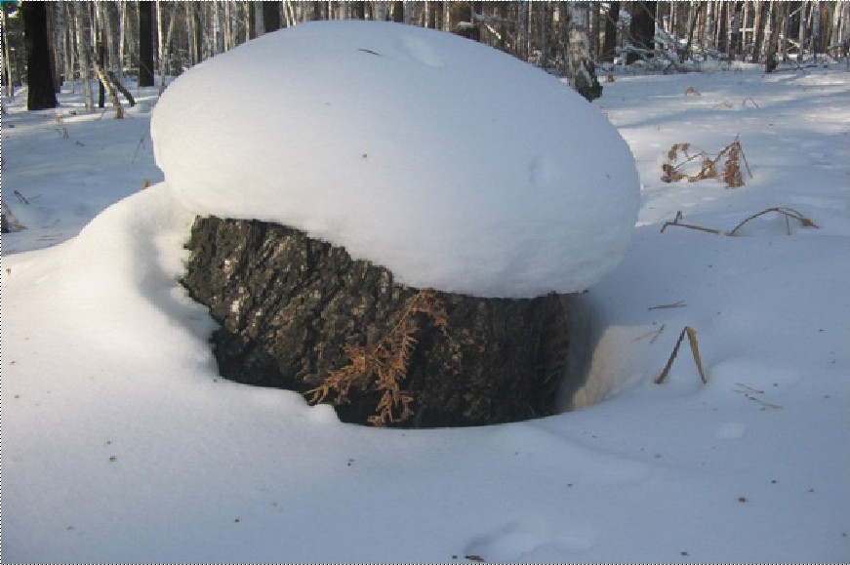


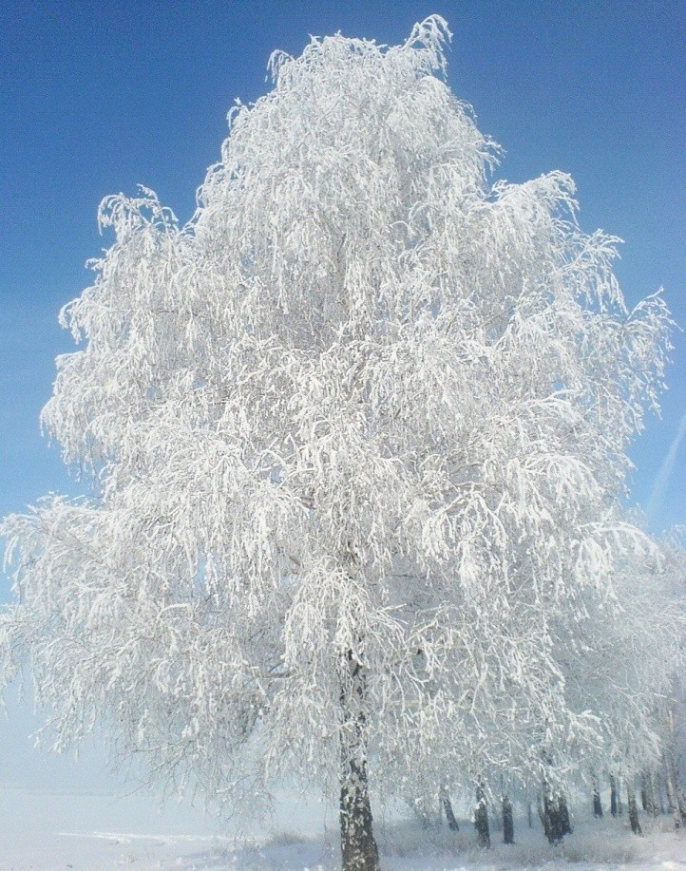

?
Перед нами пень. А как вы думаете, где жители этого пня?
А какие еще есть растения на вашем участке?
Конечно, красавица береза!
Вот как в стихотворении «Береза» С.Есенин описывает это удивительное дерево:
Белая береза Под моим окном
Принакрылась снегом, Точно серебром.
На пушистых ветках Снежною каймой
Распустились кисти Белой бахромой.
И стоит береза
В сонной тишине, И горят снежинки В золотом огне.
А заря, лениво
Обходя кругом, Обсыпает ветки Новым серебром.
Зимой на березе листьев нет.
Деревья зимой отдыхают. Но и
без листьев березу всегда можно
узнать по цвету
ствола, береза белоствольная, тоненькие веточки
свисают вниз. Береза – очень красивое дерево!

Slide 8
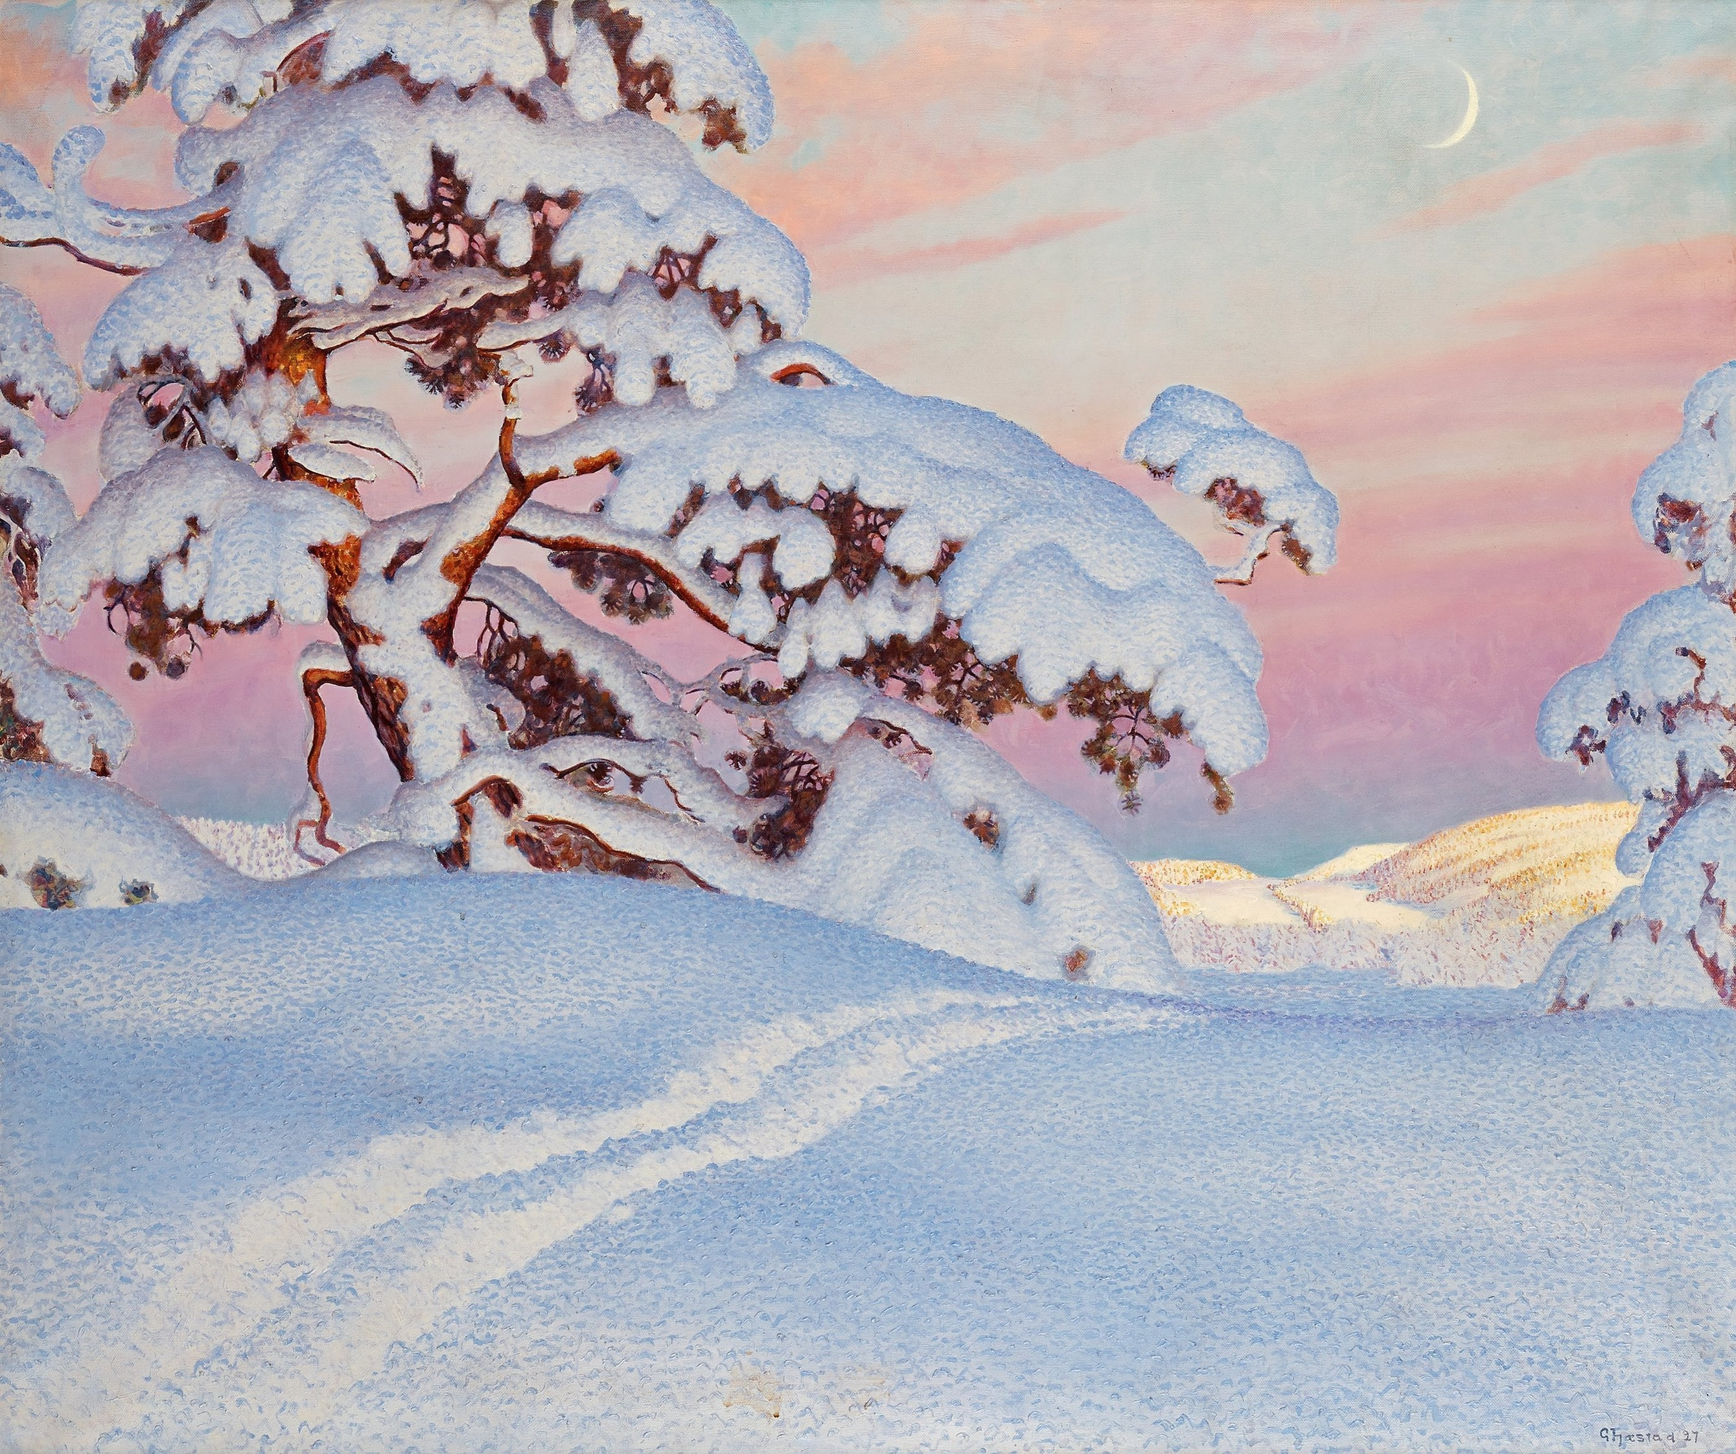

Что за дерево такое Украшает лес зимою?
Грозди красные на ветках – Ну-ка угадайте детки:
Не ольха и не осина, А красавица ...
(Рябина)

Slide 9
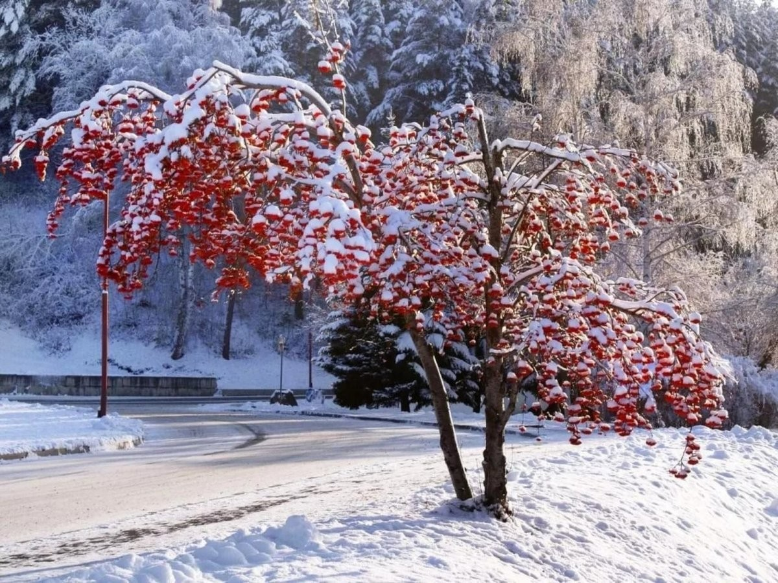
Правильно, это рябина. Обратите внимание, как красиво выглядят гроздья ягод, на которых лежит снег.

Slide 10
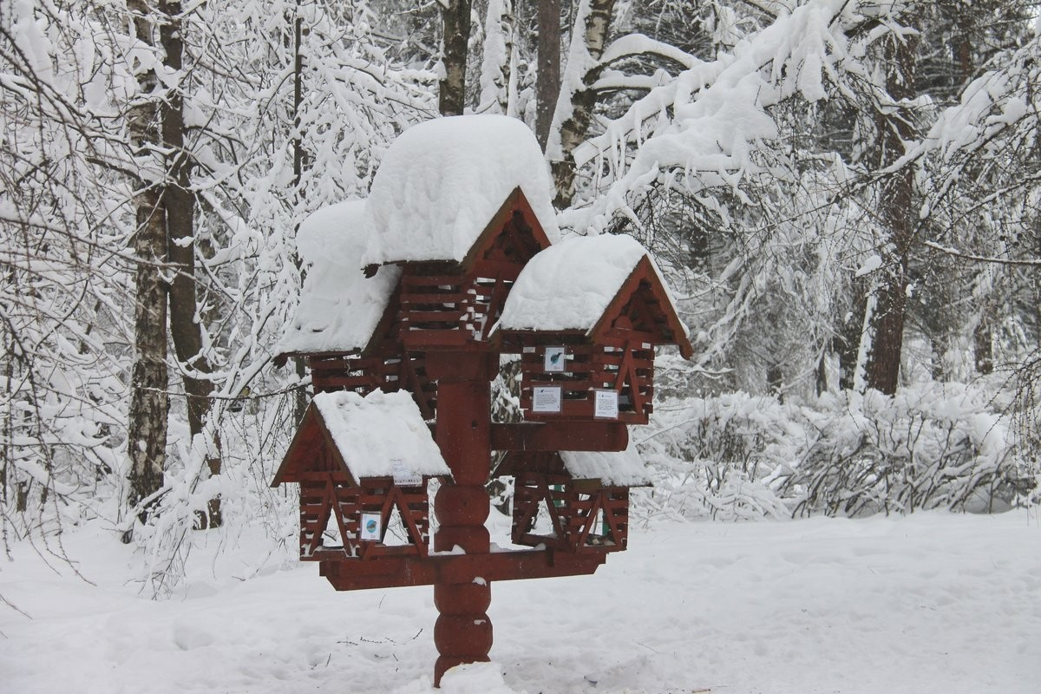
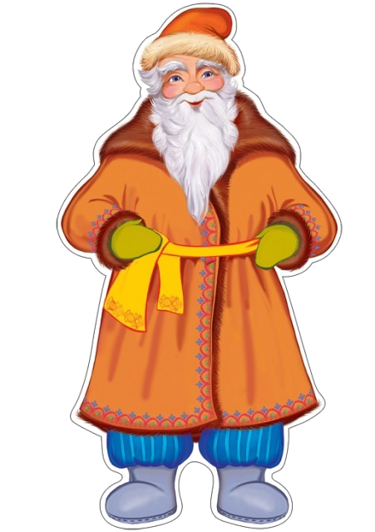
А как вы думаете, для кого это здесь развешены кормушки?

Slide 11
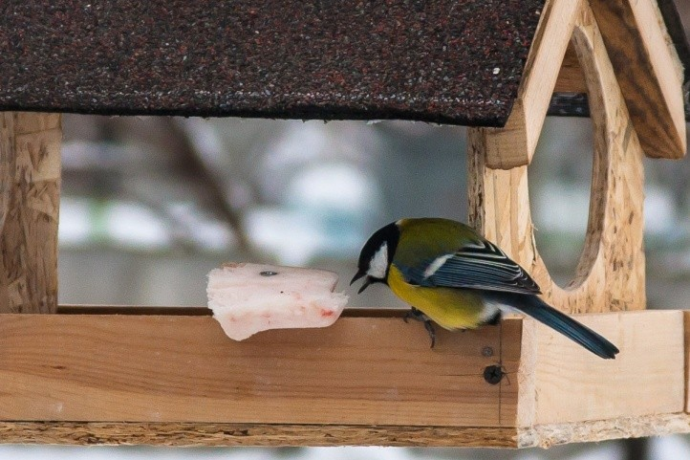
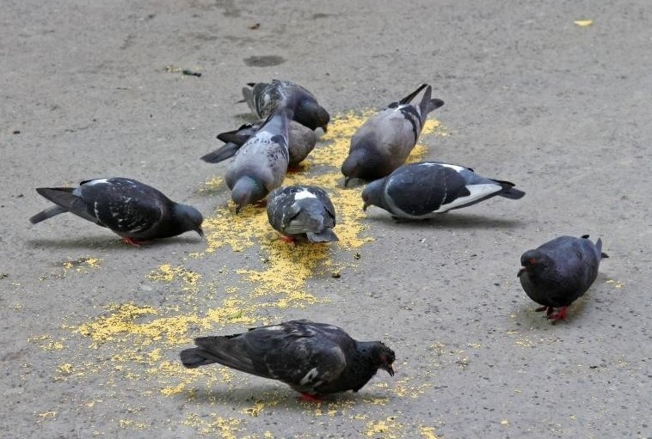
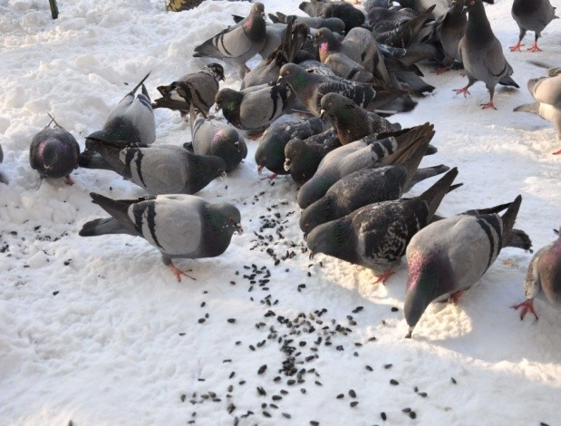
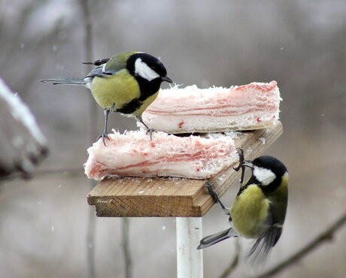
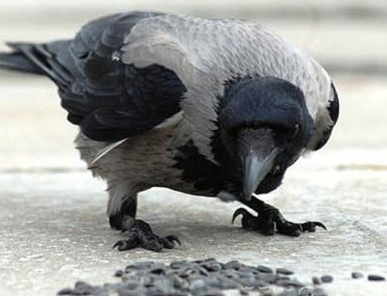
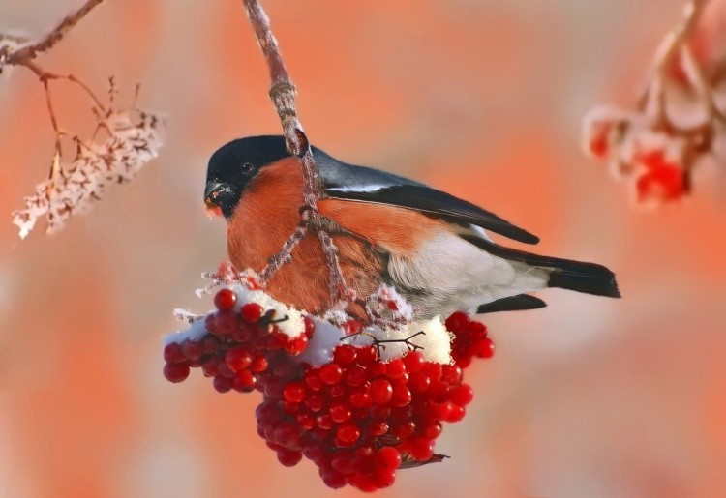
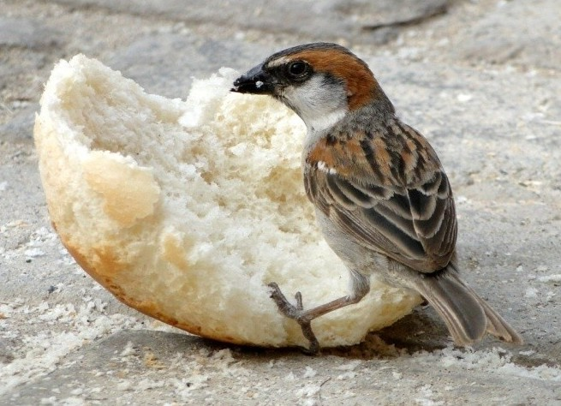
Каждая птичка любит свой корм. Синичек можно покормить салом; воробьев , голубей и ворон – хлебными крошками, семенами и крупой; снегирей – ягодами рябины.

Slide 12


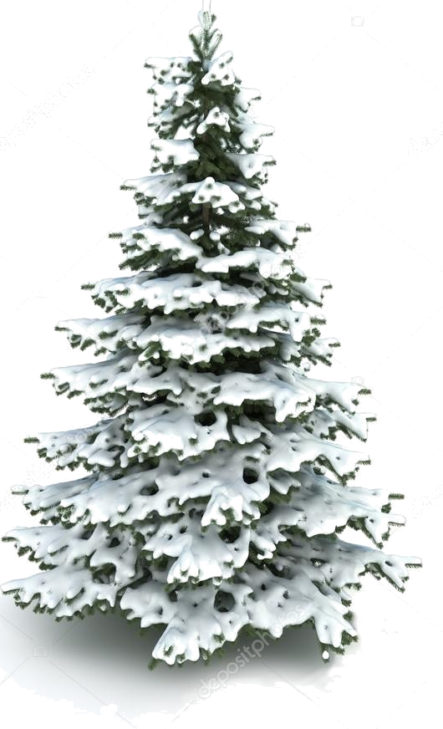
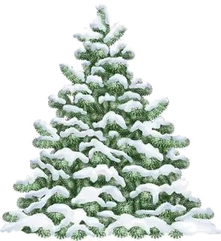
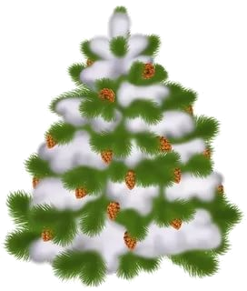
Деревце колючее, Зелёное, пахучее.
Прилетела к нам метель,
Стала белой наша… (Ель)
Ни листочка , ни травинки!
Тихим стал наш сад. И берёзки, и осинки Скучные стоят.
Только ёлочка одна Весела и зелена.
Видно, ей мороз не страшен, Видно, смелая она.

Slide 13
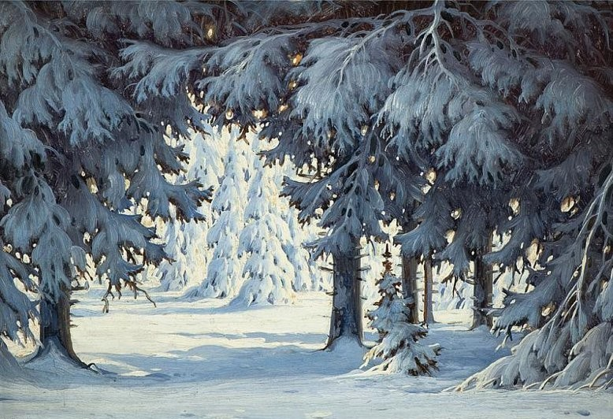
Как вы думаете, елочки сбросили свои хвоинки? Правильно, зимой на елках остаются зеленые иголки. Елочки зимой и летом одним цветом. Посмотришь, стоит зеленая красавица, укутавшись в снежное покрывало, тепло ей под снегом. В лесу под елкой часто медведь устраивает себе берлогу.

Slide 14
Ребята, мне пора отправляться по своим делам.
До свидания, до новых встреч.

